Slide 1

IT - Shop
UNIVERZITET U SARAJEVU ELEKTROTEHNIČKI FAKULTET SARAJEVO
Tim: HeritageDEV
-Adnan Hrnjić
-Ademir Havić
-Salem Suljkanović

Slide 2
Opis projekta
IT-Shop je kompanija koja se bavi prodajom i servisom računara i računarske opreme.
Njihovo poslovanje je bilo ograničeno na samo jednu regiju, međutim izvršni direktor kompanije je uvidio priliku proširenja poslovanja na ostale regije/gradove.
Zajedno s tim proširenjem došlo je do potrebe razvijanja novog informacionog sistema koji će u budućnosti na adekvatan način pratiti poslovanje ove kompanije.

Slide 3
Akteri u sistemu
Direktor
Supervizor
Servis
Prodavač
Monter
Korisnik

Slide 4
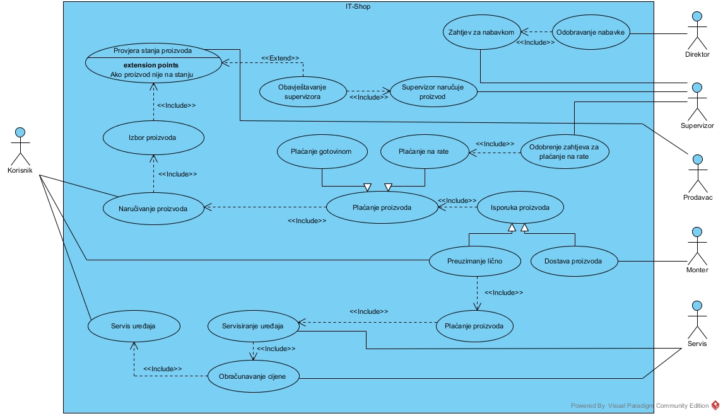
Dijagram slučajeva upotrebe

Slide 5
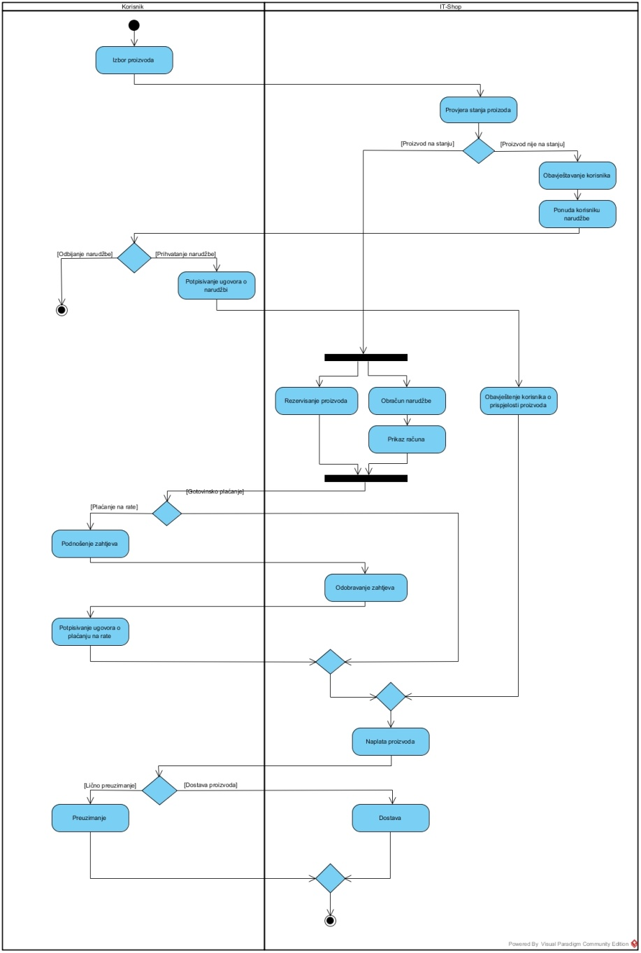
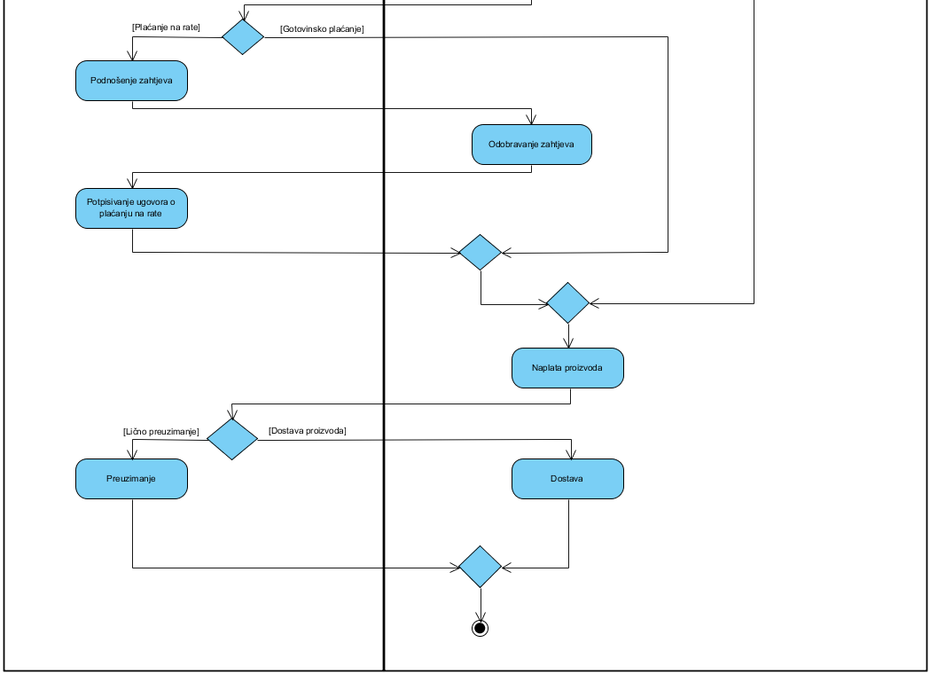
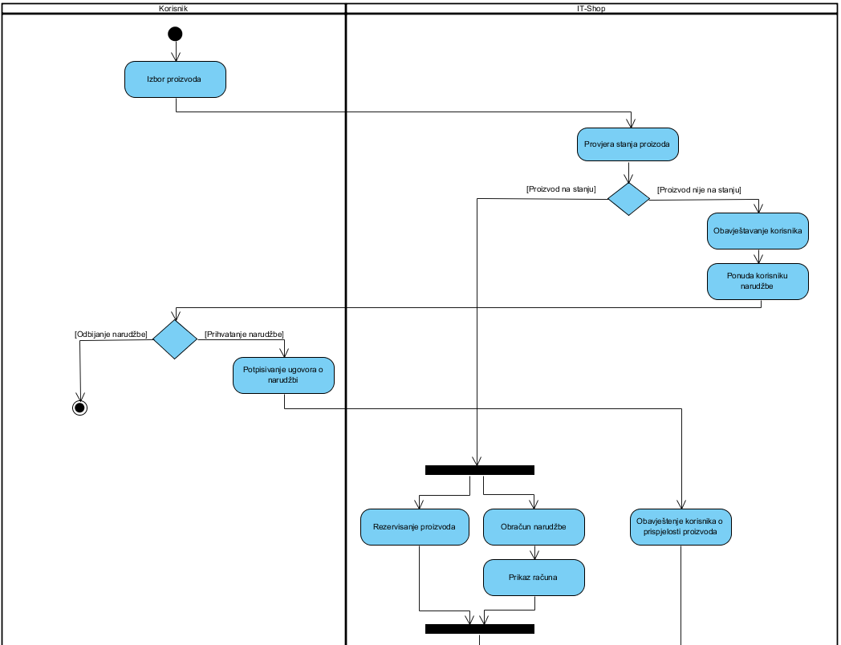
Dijagram aktivnosti (prodaja)

Slide 6
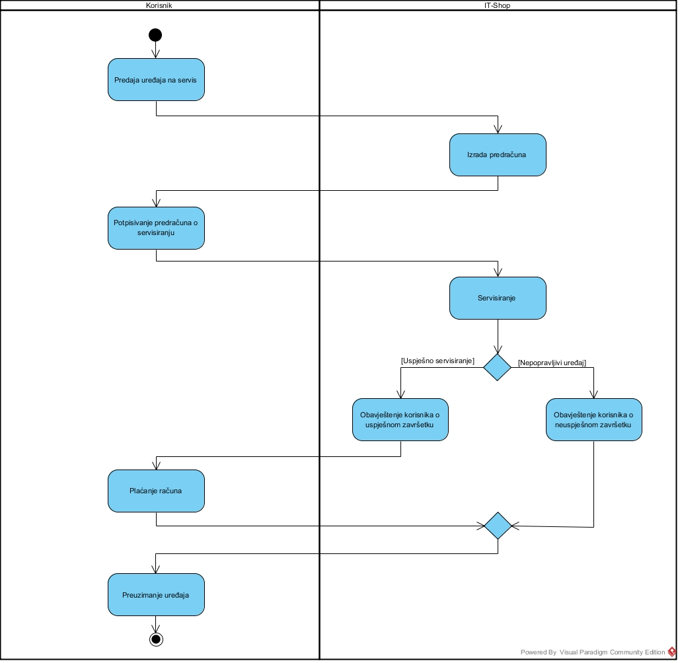
Dijagram aktivnosti (servis)

Slide 7
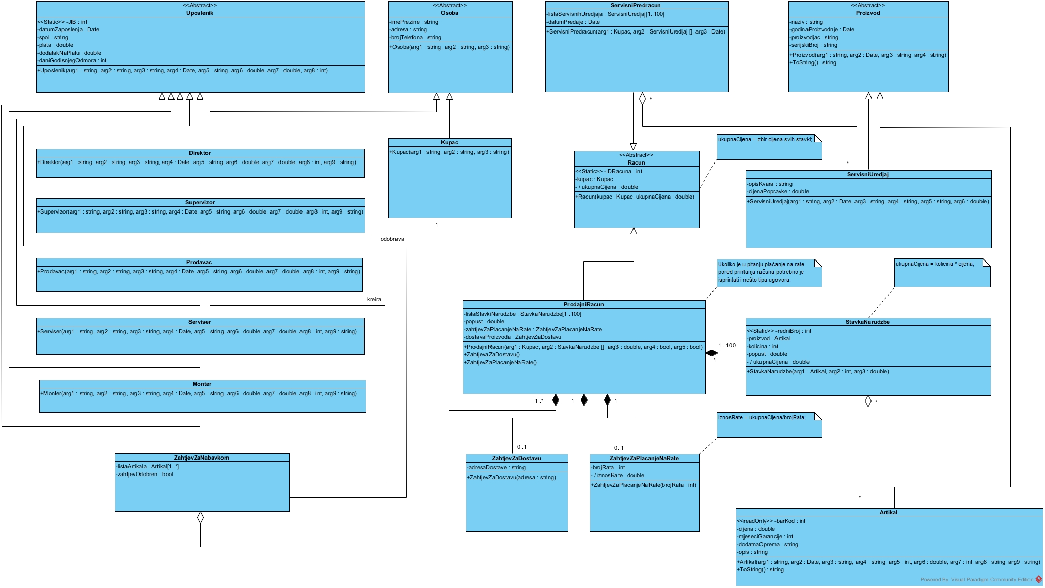
Dijagram klasa

Slide 8
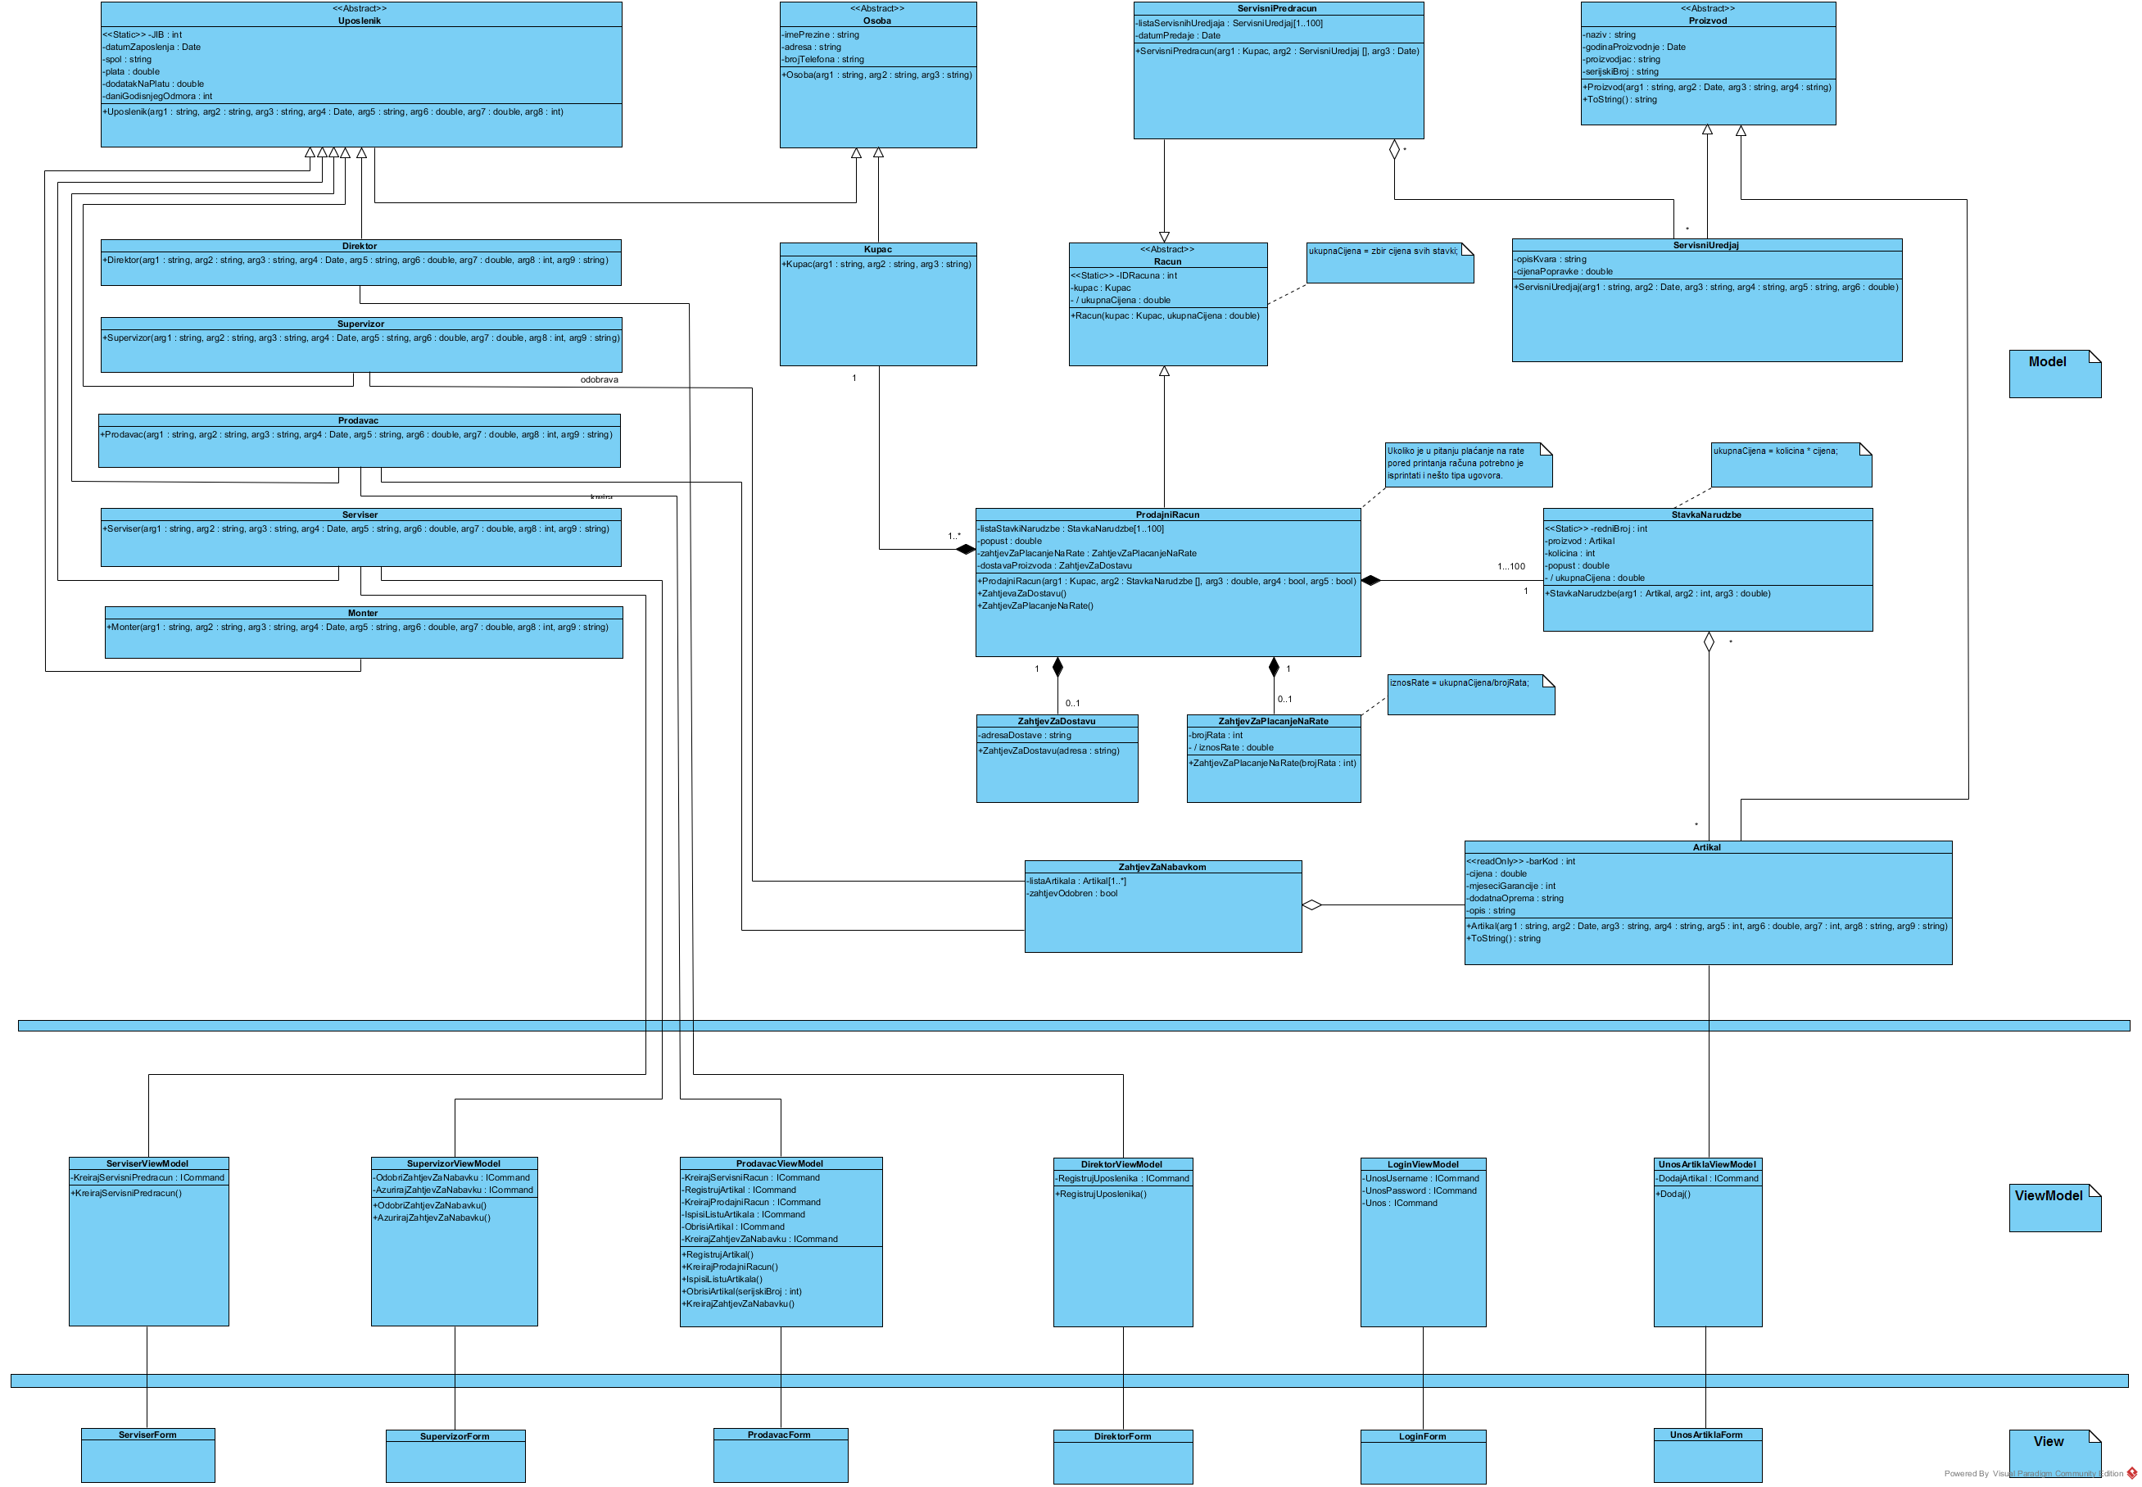
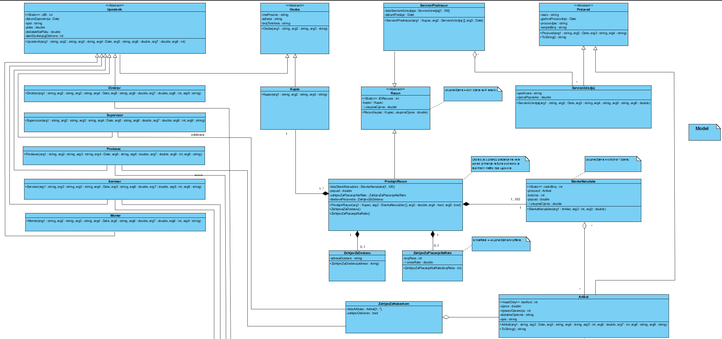
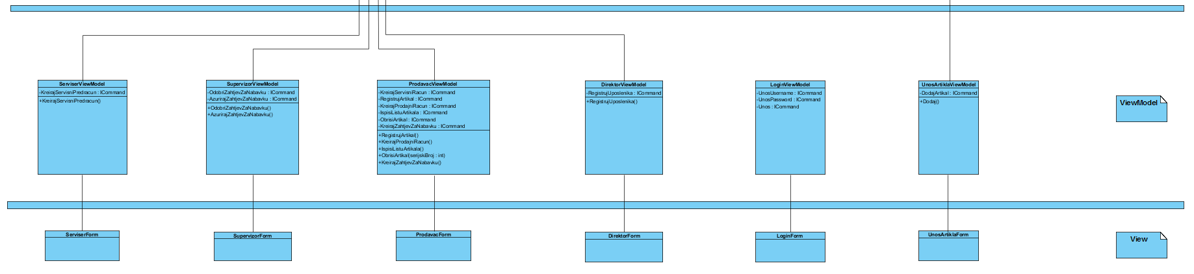
MVVM

Slide 9
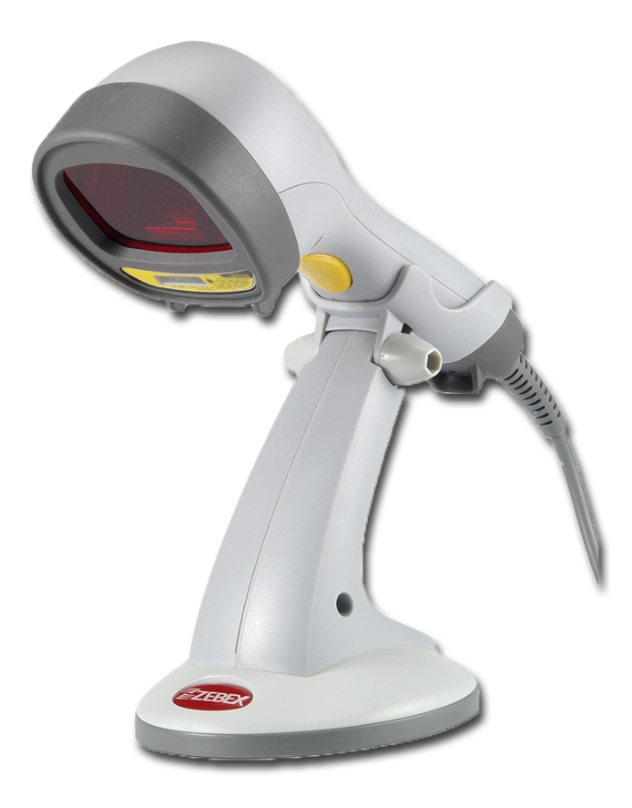
Vanjski uređaji
Bar kod čitač

Slide 10
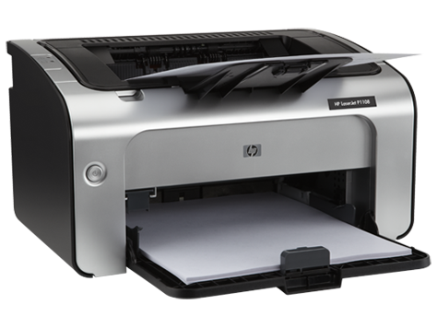
Vanjski uređaji
Printer

Slide 11
Pristup bazi
Bla bla

Slide 12
Igra - potapanje brodova
Igrač na početku igre treba da rasporedi svoje brodove na mapu polja 10x10.
Igrač posjeduje 5 brodova i to:
1 brod veličine 5x1 (nosač aviona)
2 broda veličine 4x1 (razarač)
1 brod veličine 3x1 (podmornica)
1 brod veličine 2x1 (korveta)
Cilj igre je da se topovima vlastitih brodova potope brodovi protivnika.
Pobjednik je onaj igrač koji prije potopi sve protivničke brodove.

Slide 13
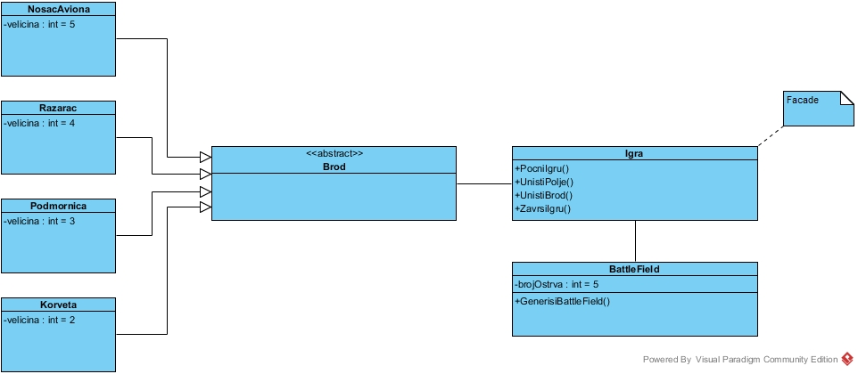
Igra - potapanje brodova
Dijagram klasa:

